Slide 1
Dobrovolnictví
Školní projekt 6.A.
https://laskyplnysvet.cz/stesti/prozivejme-kazdy-den-lepsi-svet/

Slide 2
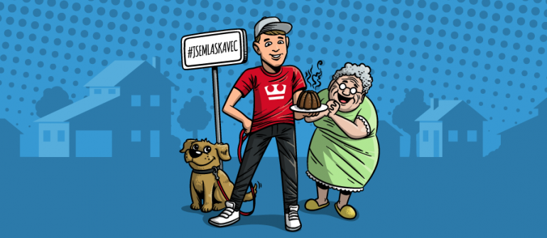
Světový den laskavosti
13. listopad - příležitost ke konání dobrých skutků

Slide 3
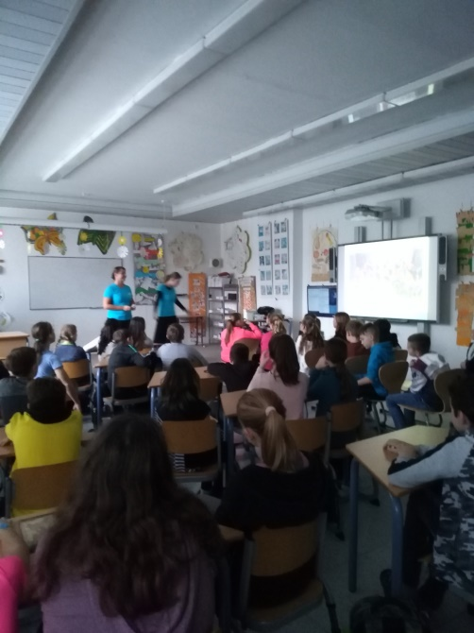
ADRA
∙ pomáhá lidem v nouzi
∙ přednáška – informace o činnosti

Slide 4
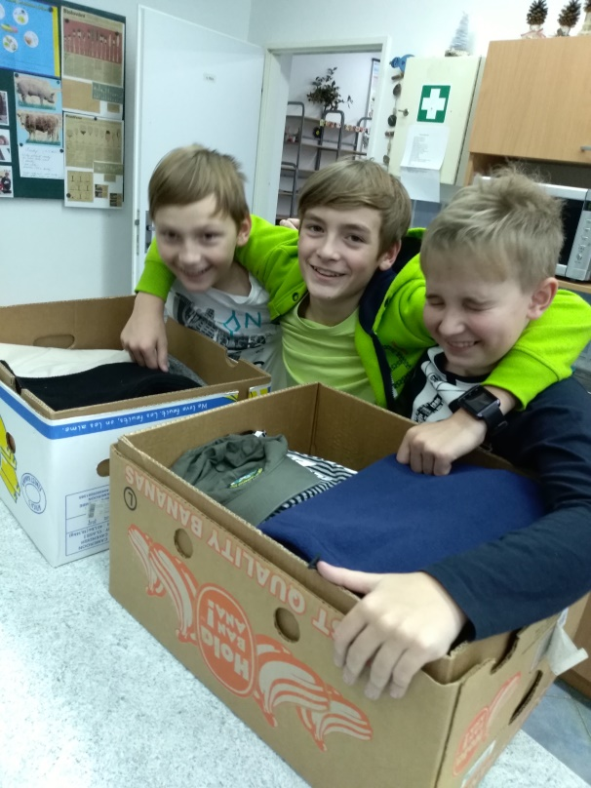
Sbírka
∙ materiální pomoc pro potřebné (lidé v nouzi)

Slide 5
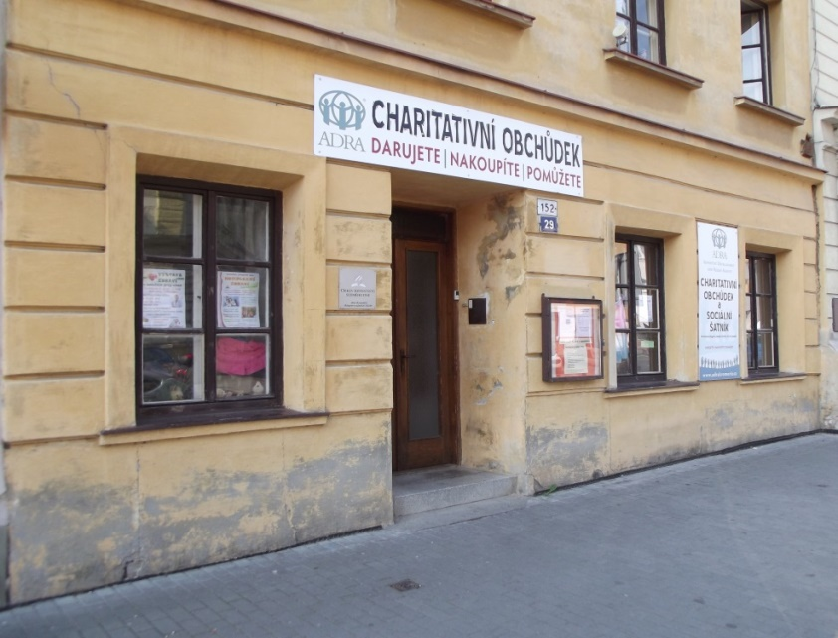
Charitativní obchůdek v Kroměříži

Slide 6
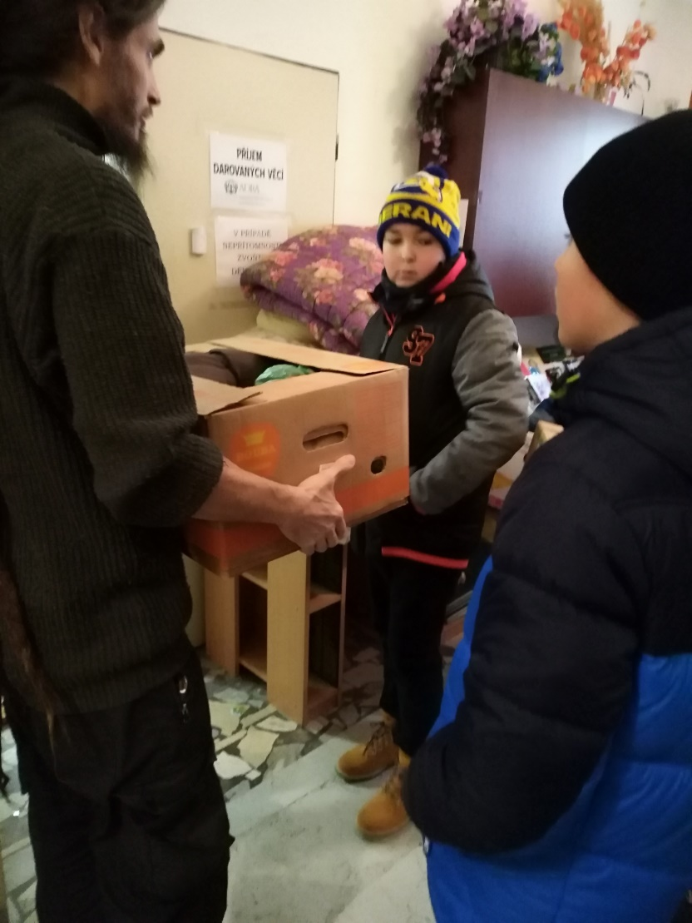
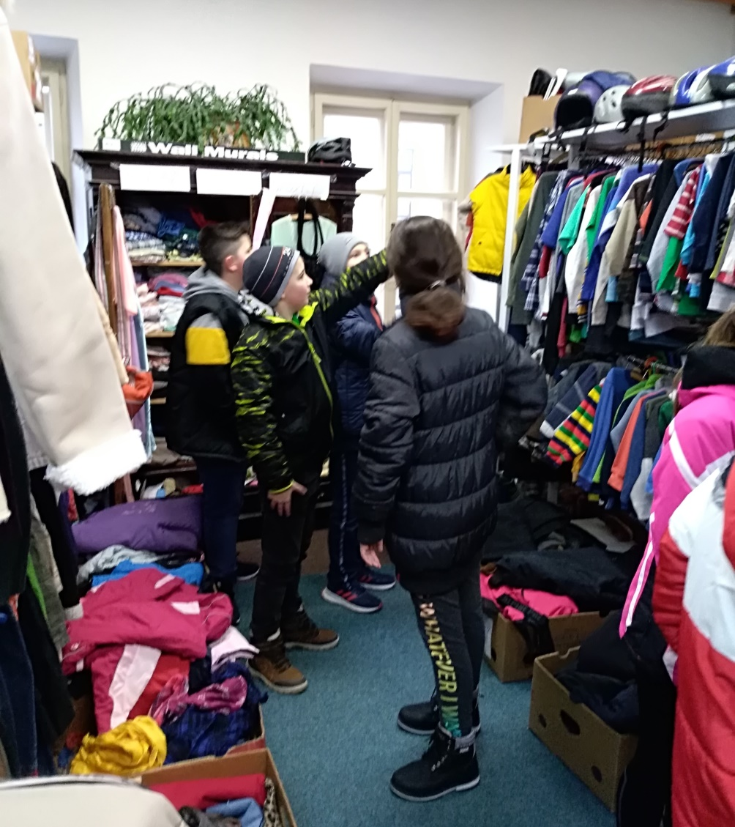

Slide 7
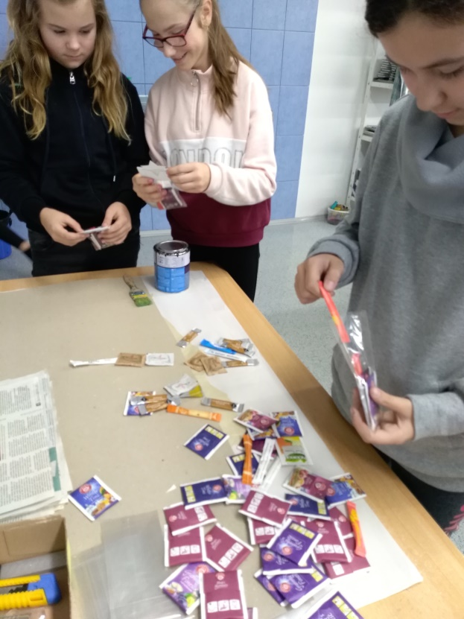
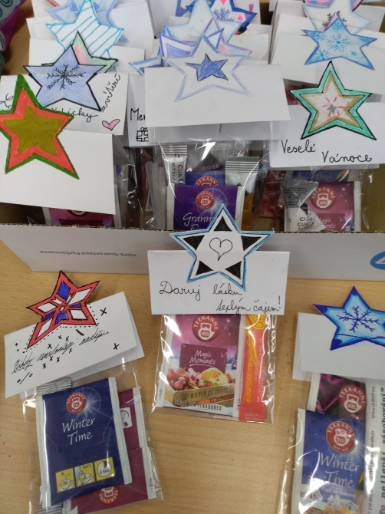
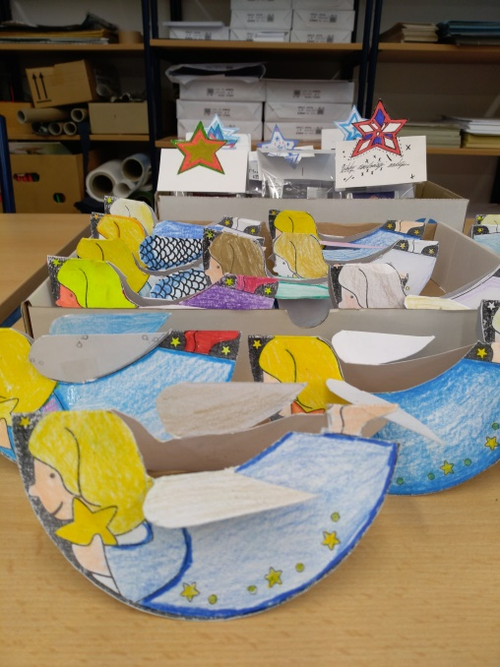
Něco pro zahřátí, něco pro radost

Slide 8
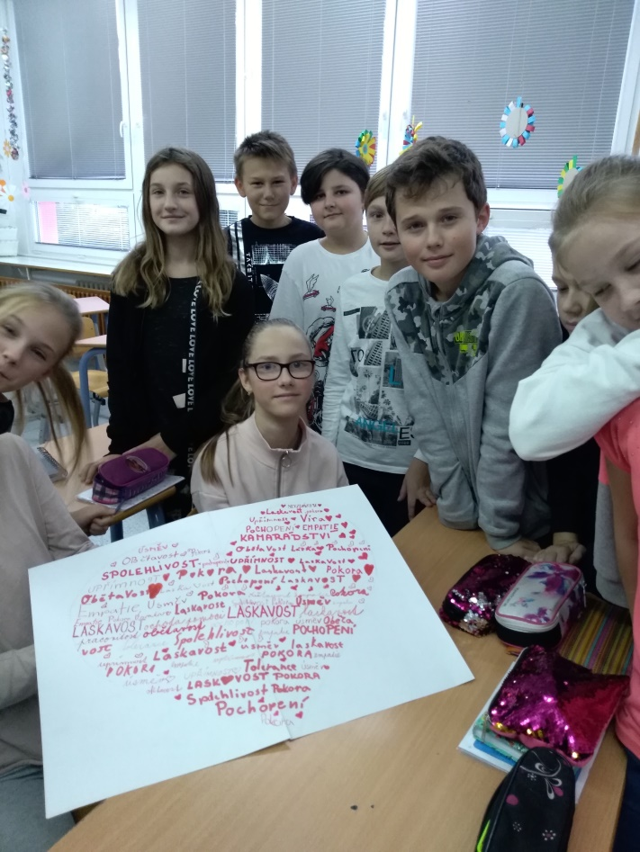
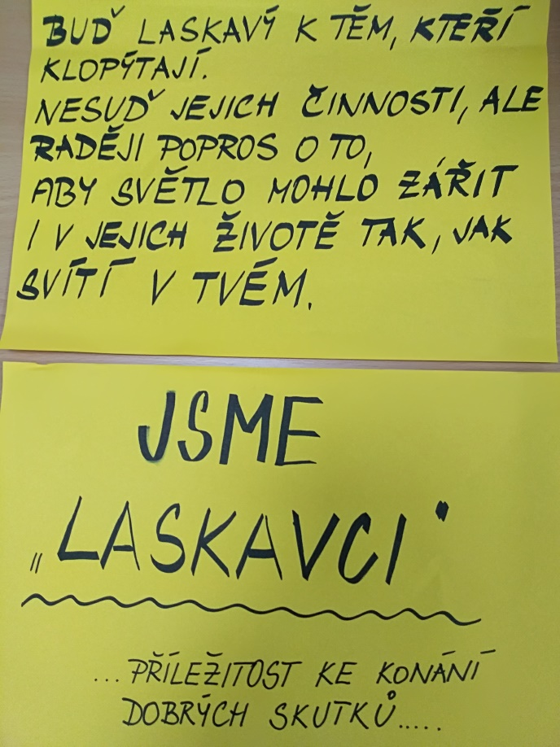
Jsme laskavci

